Slide 1
KLATNO STEAM – Powered education
Online mobilnost – Srbija, ____ do _____ oktobra 2022.

Slide 2
ŠTA JE KLATNO?
Klatno je telo koje je okačeno o tačku vešanja i koje se slobodno ljulja.
Kada klatno koje miruje pomerimo iz ravnotežnog položaja, na njega deluje sila gravitacije koja postoji da telo ubrza u smeru ravnotežnog položaja. Zbog toga nastaju oscilacije i klatno počinje da se kreće napred-nazad.

Slide 3
Vrste klatna
Matematičko klatno
Fizicko klatno
Fukoovo klatno
Njutnovo klatno

Slide 4
Matematičko klatno
Faktori koji utiču na njegovu frekvenciju:
Dužina žice ili strune - Frekvencija klatna zavisi od dužine strune. Što je žica kraća, to je
frekvencija veća.
Frekvencija je nezavisna od amplitude pod uslovom da početni ugao nije veliki.
Frekvencija je nezavisna od mase kuglice. Pošto je ubrzanje gravitacije padajućeg objekta nezavisno od mase objekta, klatno sa većim zamahom će se ljuljati istom brzinom kao i klatno sa manjim.

Slide 5
Period (T) – vreme potrebno da objekat ponovi jedan kompletan ciklus kretanja ili oscilacija.
Frekfencija √ - Broj oscilacija u jedinici vremena (obično u sekundi) naziva se frekvencija.
Amplituda (A) – Maksimalna
razdaljina na kojoj se kuglica
zamahne od svog centralnog
ravnotežnog položaja je amplituda...

Slide 6
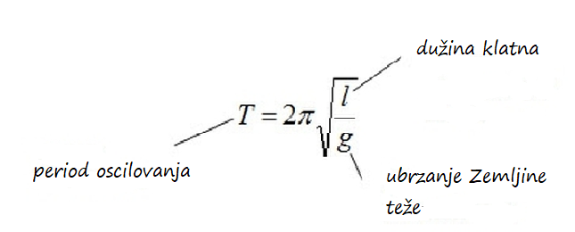
Period oscilovanja klatna
Period oscilovanja matematičkog klatna odredjuje se formulom

Slide 7
Fizičko klatno
Fizičko klatno je fizičko telo koje se njiše oko čvrste tačke koja se ne podudara sa težištem. Izvedeno iz položaja ravnoteže, fizičko klatno počinje da se njiše pod uticajem vlastite težine. Period oscilovanja zavisi od težine tela, udaljenosti između težišta i obesišta i od momenta inercije s obzirom na obesište.

Slide 8
Fukoovo klatno
Početkom 1851. godine, francuski fizičar Leon Fuko (Léon Foucault, 1819-1868) uspeo je da pomoću matematičkog klatna dokaže rotiranje Zemlje. Fuko je ovo demonstrirao koristeći klatno od 67 m sa kuglom od 28 kg, koje je visilo s kupole Panteona u Parizu.
Eksperiment je izveden zahvaljujući Napoleonu III, mogao se videti šiljak pričvršćen za kuglu kako ocrtava trag u pesku. Ovo je bila prva direktna demonstracija Zemljine rotacije.
Ogledna postavka s klatnom danas se može naći na mnogim mestima širom sveta. U Srbiji postoje tri ovakve postavke, na Prirodno-matematičkom fakultetu u Kragujevcu, na Državnom univerzitetu u Novom Pazaru i u Zavodu za fiziku Zanimljivo je i to da, osim u Srbiji, u regionu ne postoji nijedno Fukoovo klatno, a najbliže postavke za koje znamo su one u Budimpešti i Beču.

Slide 9
Fukoovo klatno

Slide 10
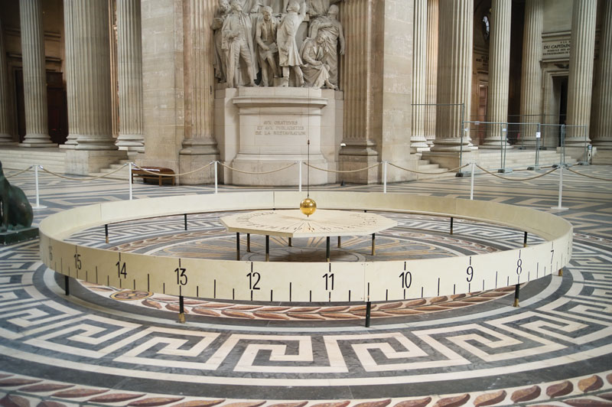
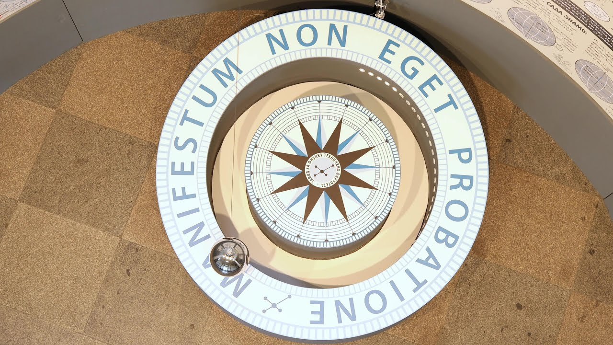
Fukoovo klatno u Parizu
Fukoovo klatno u Beogradu
Fukoovo klatno u Beogradu
https://www.youtube.com/watch?v=5YwF58NrKao

Slide 11
Njutnovo klatno
Njutnovo klatno je sprava koja demonstrira zakone održanja impulsa i energije. Konstruisana je pomoću serije klatana (obično 5) koja se oslanjaju jedno na drugo. Svako klatno je zakačeno za okvir ljuljaške pomoću dve niti jednake dužine koje se udaljavaju pod kosim uglom jedna od druge. Ovakav raspored niti ograničava klatna da se kreću samo u jednoj, istoj, ravni.
A šta se dešava kada zaljuljate jednu od kuglica ili više njih:
https://youtu.be/0LnbyjOyEQ8
Kao što se može videti u videu energija se održava i prenosi. Zakon o održanju energije je jedan od temeljnih zakona fizike.
U svakom je zatvorenom sistemu, koji ne razmenjuje energiju sa okolinom, ukupna količina energije u raznim njenim oblicima je stalna; drugim rečima, energija se ne može stvoriti niti nestati, nego samo menjati oblik.

Slide 12
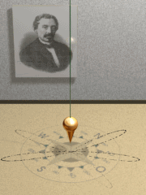
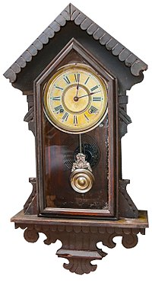
Upotreba klatna
Merenje vremena
Dokaz gravitacije

Slide 13
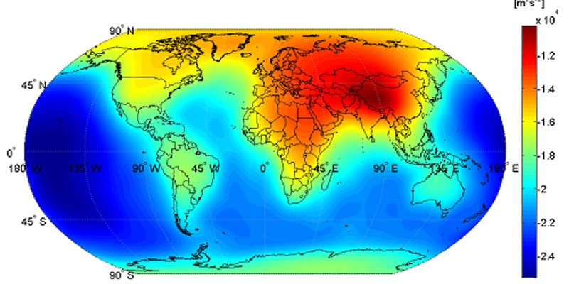
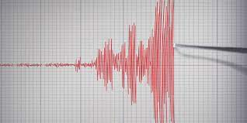
Upotreba klatna
U gravimetriji
(Gravimetrija je određivanje polja sile teže Seizmograf je merni instrument
merenjem njenog ubrzanja u različitim kojim se mere i beleže pomaci tla
tačkama na Zemlji) tokom potresa. Glavni deo
seizmografa je klatno koje služi kao
senzor pomaka tla.
U seizmologiji

Slide 14
Upotreba klatna
Oscilacije fizickog klatna su vidljive svuda oko nas
Kao I u nama samima.
Osciluje srce, osciluju pluća, osciluje krvotok, naši
Udovi dok se krećemo. Osciluje naš glas, zvuk
Koji proizvodimo.
Zvuk I svetlo takodje osciluju.Tu imamo talsnop kretanje. Talasna kretanja imamo I na vodemnim površinama.
Osciluje sav živi svet, biljke, drveće…
Pored toga imamo I veštačke oscilacije. Svi motori osciluju. Svi električni uredjaji takodje.
Postoje I radio talasi, laseri…

Slide 15
HVALA NA PAŽNJI!

